Slide 1
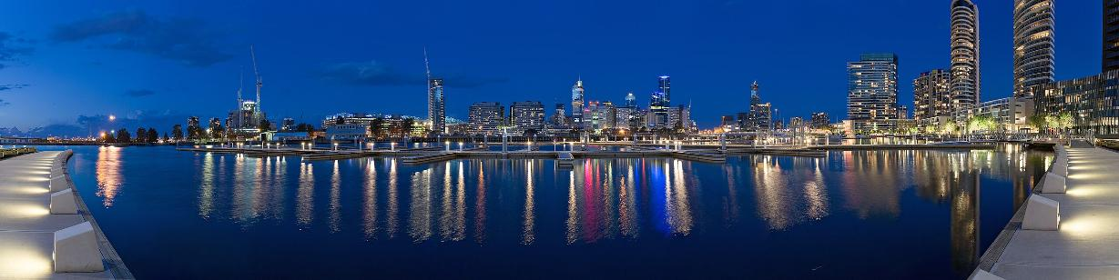
Melbourne Australie N°2 Suite Et fin
Le quartier des docks la nuit.

Slide 2
Melbourne (/mɛlbuʁn/[a] Écouterⓘ ; en anglais : /ˈmɛlbn̩/[b] Écouterⓘ) est la capitale de l'État du Victoria, en Australie. Deuxième agglomération urbaine du pays après Sydney, le « Grand Melbourne » (Greater Melbourne) compte 5,2 millions d'habitants au recensement de 2023. La ville est située sur la baie de Port Phillip, laquelle ouvre sur le détroit de Bass. Ses habitants sont les Melbourniens (Melburnians en anglais)[c]. Melbourne est un important centre commercial, industriel et culturel.

Slide 3
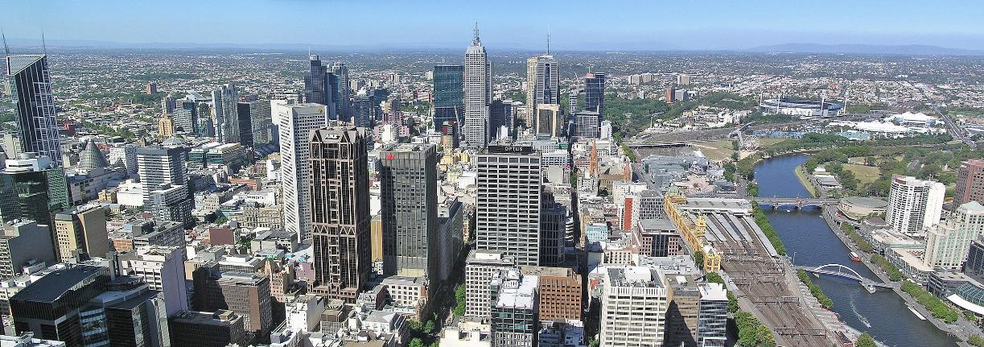
Le centre-ville et le fleuve Yarra.

Slide 4
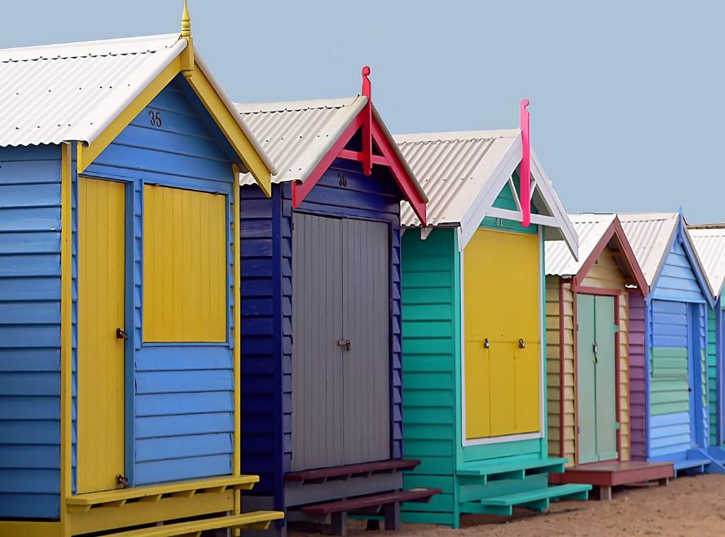
Boîtes de bain Brighton Beach.

Slide 5
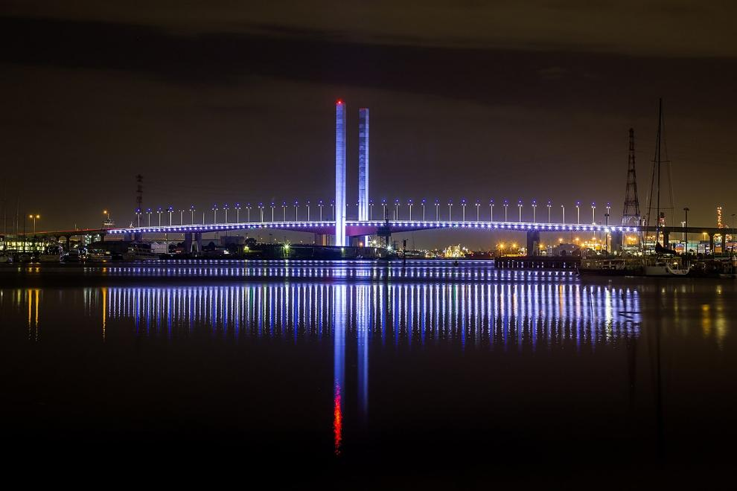
Pont de Bolte la nuit.

Slide 6
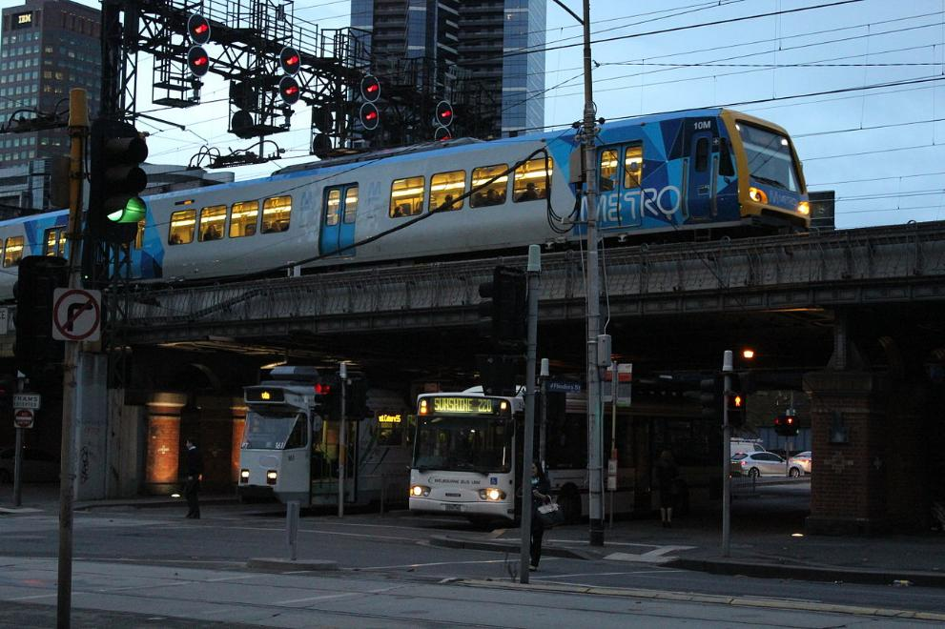
Un tramway à côté d'un bus Melbourne Bus Link, avec un métro Trains X'Trapolis 100 passant au-dessus.

Slide 7
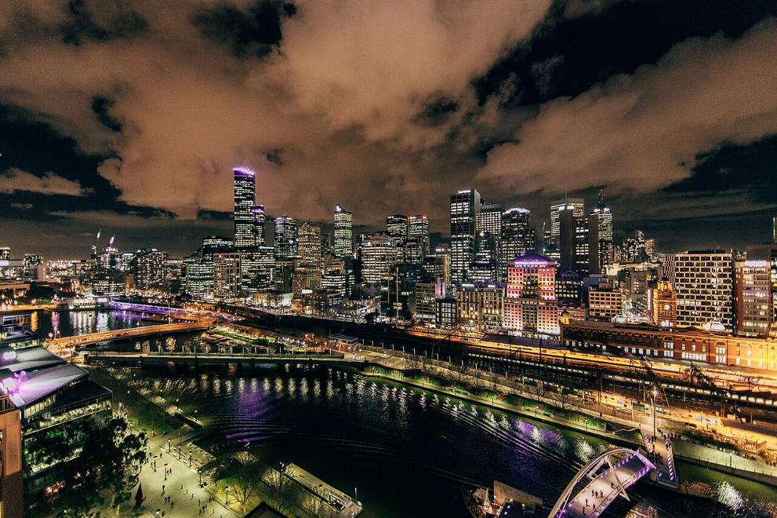
Les toits de Melbourne CBD et la rivière Yarra la nuit

Slide 8
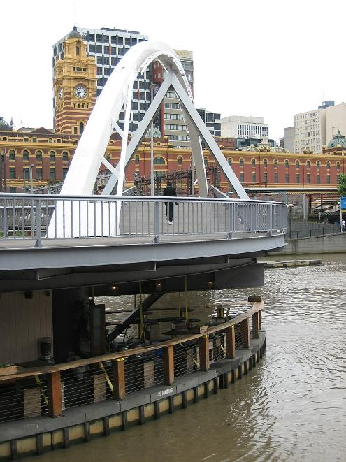
Pont piétonnier sur la rivière Yarra.

Slide 9
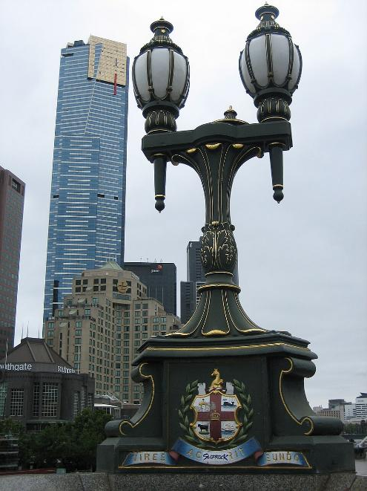
Depuis le pont Princess sur la rivière Yarra.

Slide 10
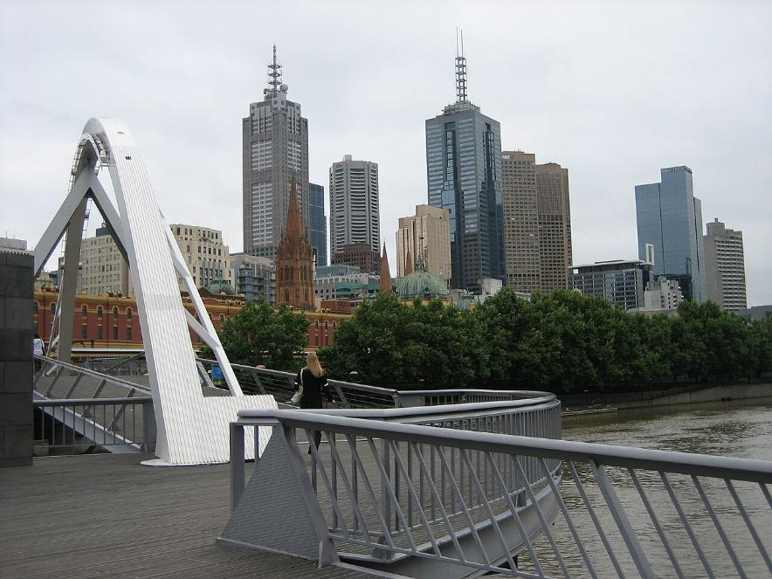
Skyline de Melbourne depuis le pont piétonnier sur la rivière Yarra.

Slide 11
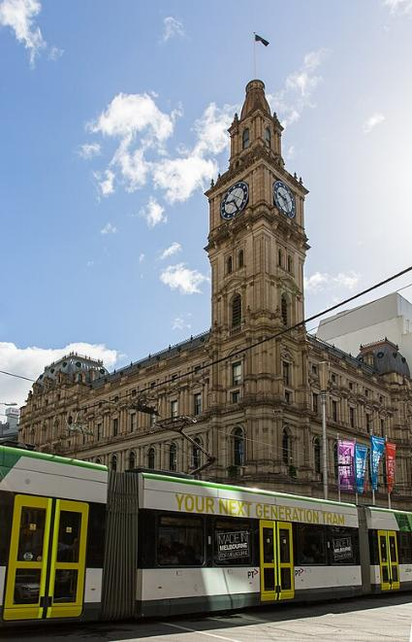
L'horloge de la tour de la Poste générale

Slide 12
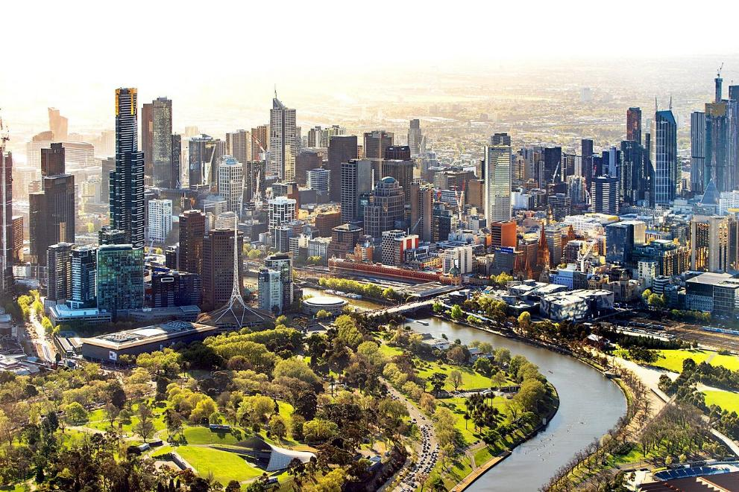
Le centre-ville et le fleuve Yarra.

Slide 13
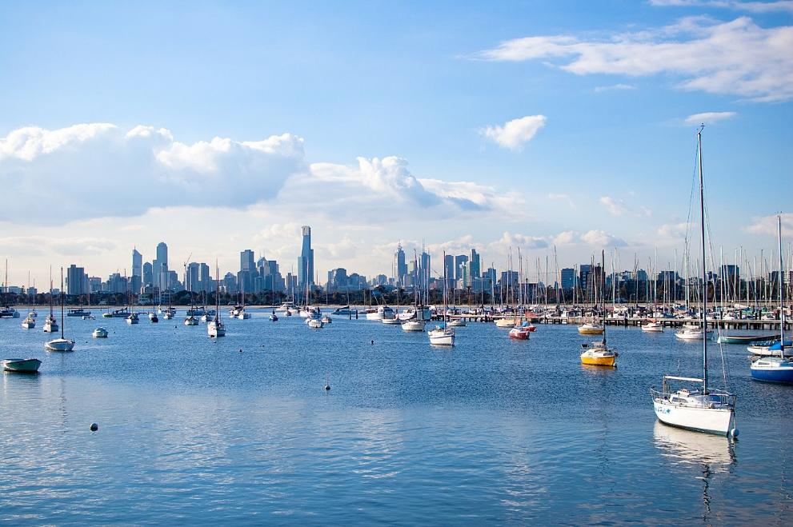
Centre-ville.

Slide 14
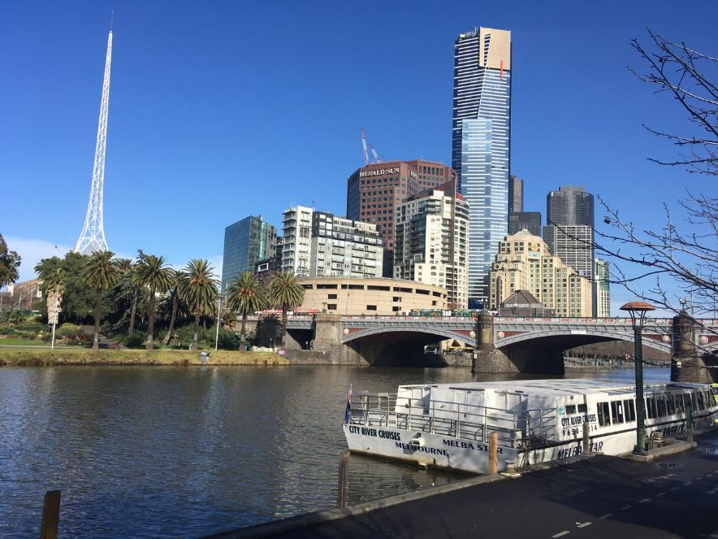
La Yarra à Melbourne.

Slide 15
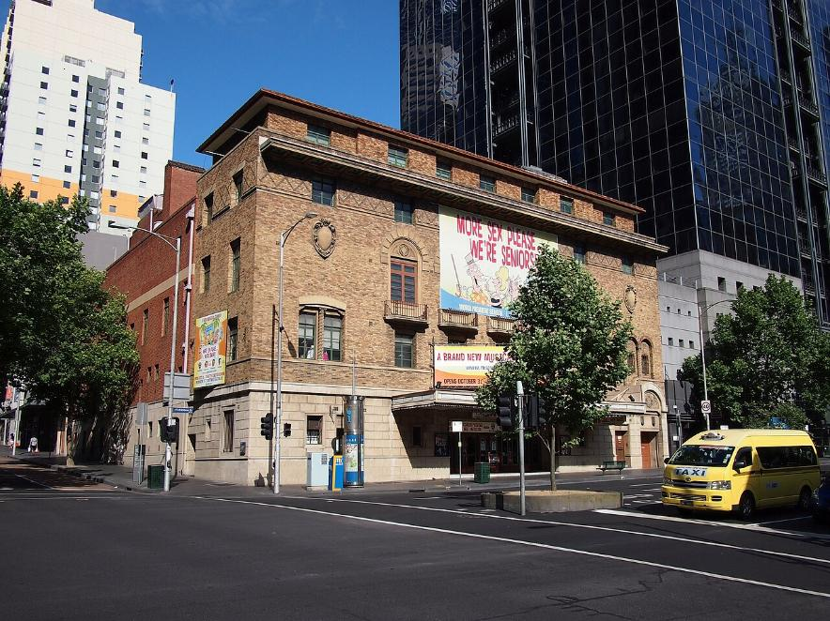
Melbourne Comedy Theatre.

Slide 16
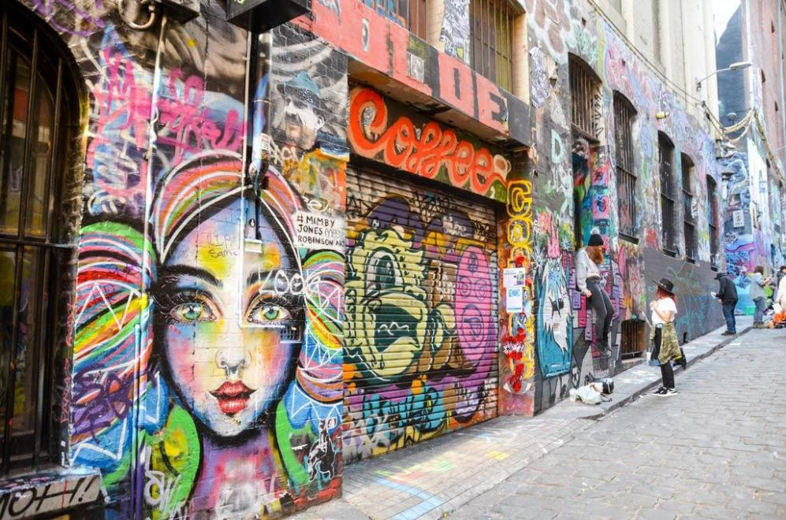
Street Art à Melbourne

Slide 17
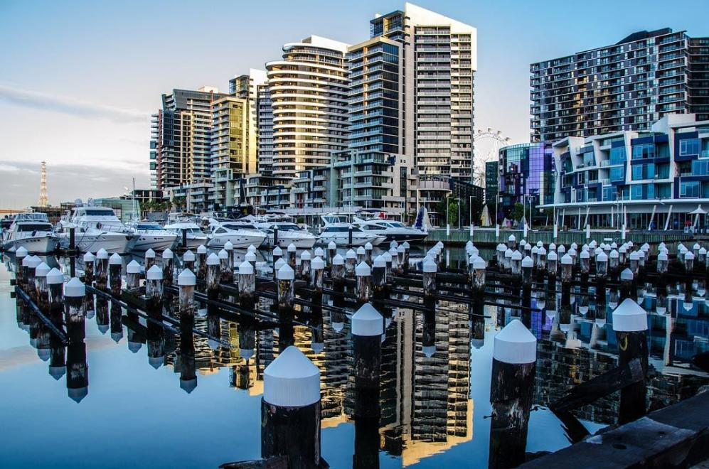
Visiter Melbourne : Quartier des Docklands

Slide 18
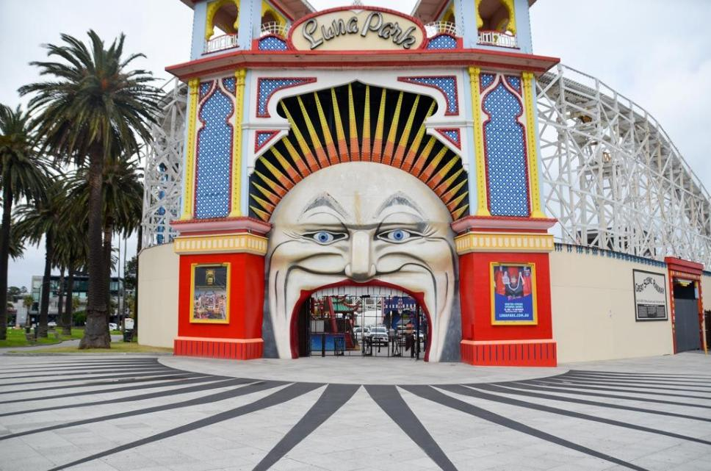
St Kilda, la plage de Melbourne

Slide 19
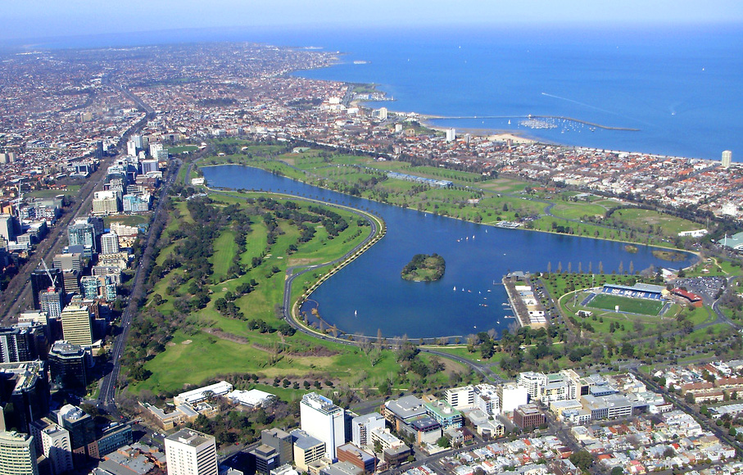
L’Albert Park en vue aérienne, accueille chaque année le prix d’Australie depuis 20 ans

Slide 20
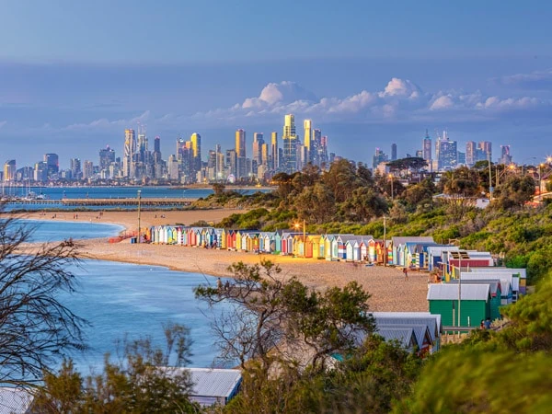
Brighton Beach est sans doute l'endroit le plus pittoresque de Melbourne

Slide 21
Explorer la promenade de Southbank

Slide 22
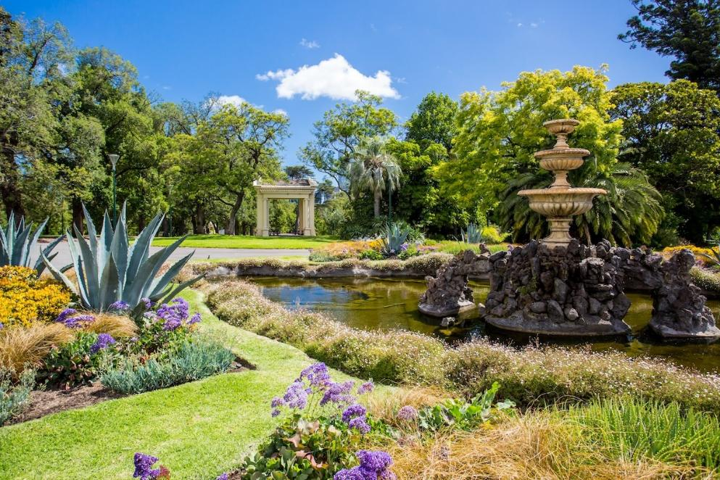
Se promener dans les jardins de Fitzroy

Slide 23
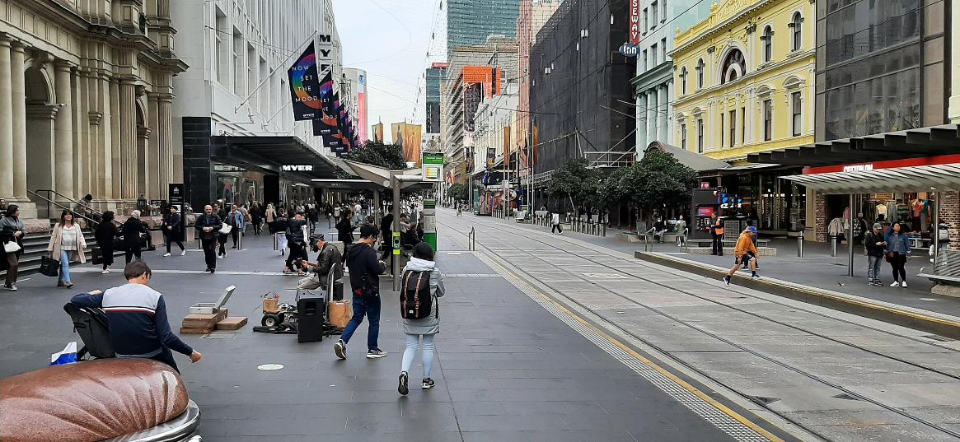
Melbourne City Centre (central business district of Melbourne, Victoria, Australia)

Slide 24
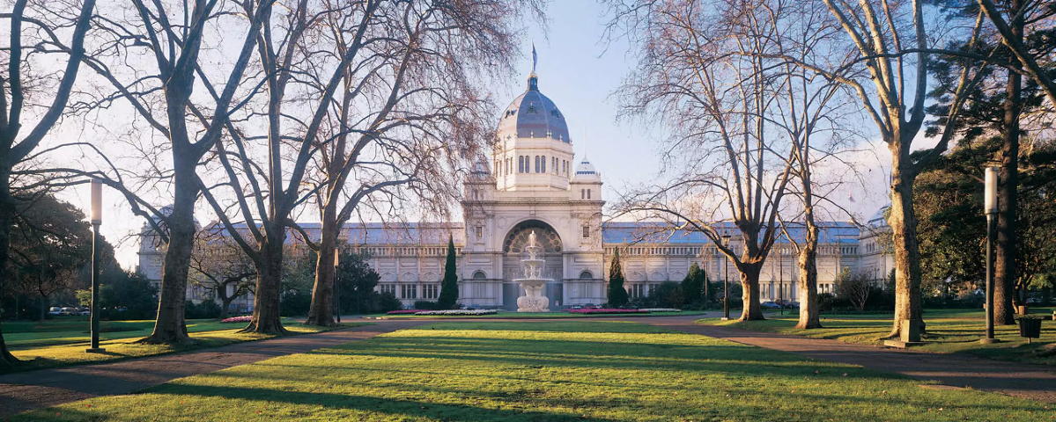

Slide 25
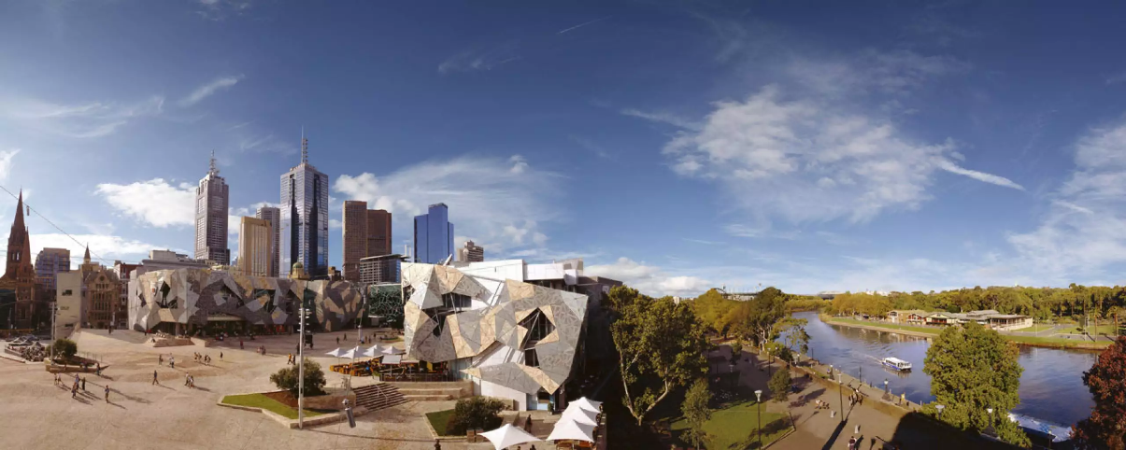

Slide 26
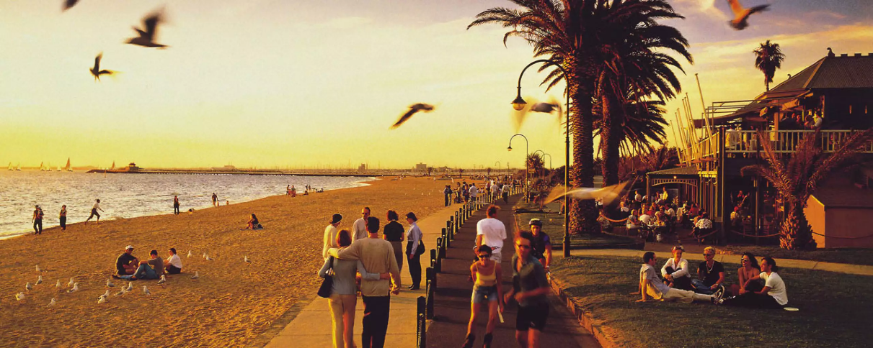

Slide 27
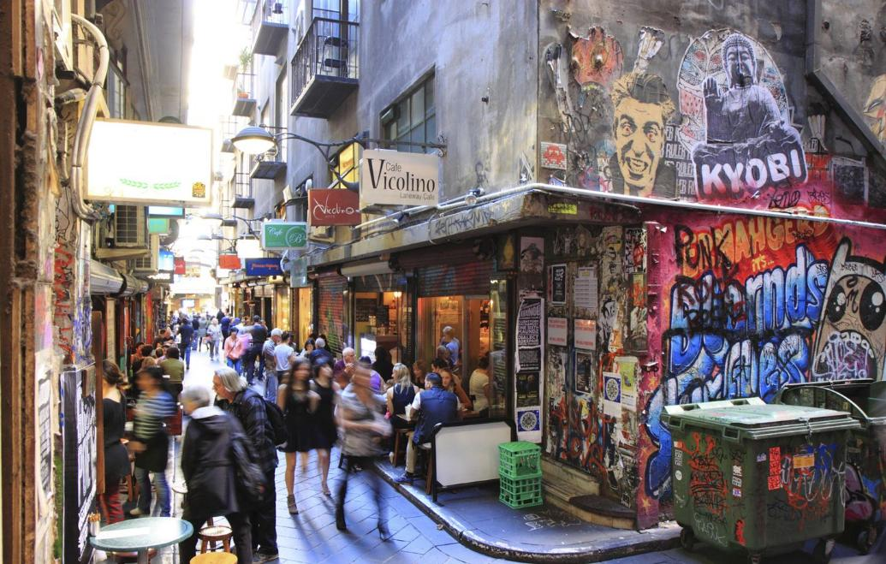
Stimulante et passionnante, la belle Melbourne est un terrain de jeu privilégié pour les artistes des rues. -

Slide 28
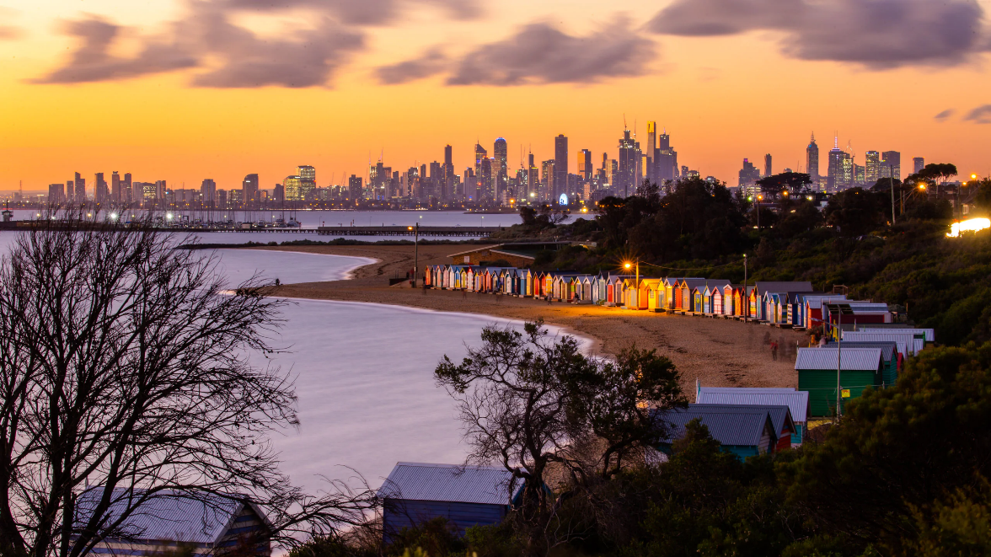

Slide 29
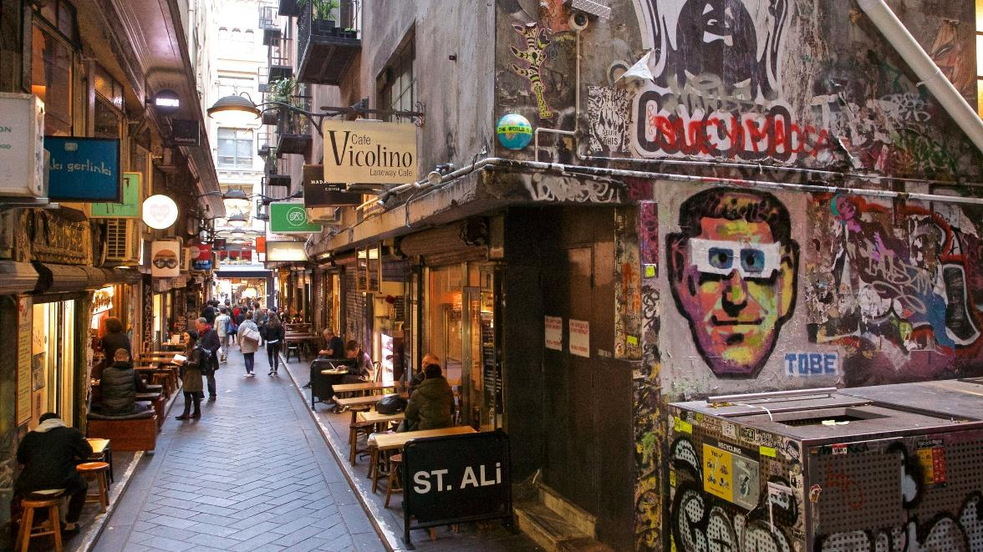

Slide 30
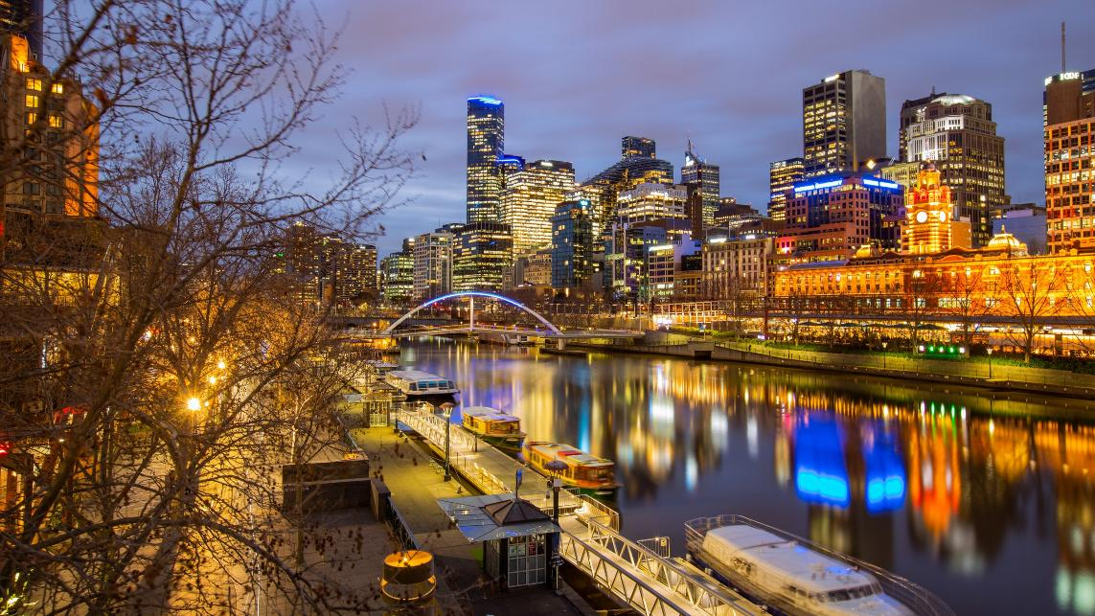

Slide 31


Lorient Vous A Proposé La Ville De Melbourne N°2
Suite Et Fin
Les Images Et Le Son Du Net
Daniel

